Slide 1
유자차
Unbelievable 자율주행 자동차
TI DSP, MCU 및 Xilinx Zynq FPGA 프로그래밍 전문가 과정

Slide 2
ㄴㄴㄴㅁ
Member
장성환, 정한별, 문한나,
정상용, 하성용, 이우석
Contents
Resister based converter
Switch based converter
Buck
Boost
Buck-Boost
Details
DC-DC Converter 에 대해서 알아보자.

Slide 3
정한별 발표
지금 부터 DC-DC converter에 대해서 설명하겠습니다.
Resister based converter
Switch based converter
Buck
Boost

Slide 4
DC-DC converter
Resister based converter
Switch based converter
만들기가 간편하다.
일반적으로 우리가 아는 전압 분배를 생각하면 쉽다.
저항만 베이스로 하면 손실이 생겨 효율이 20% ~ 30 % 정도 밖에 안난다.
Switch 는 일반적으로 TR 을 의미한다.
전력 변환을 하면 효율이 80% ~ 90% 이다.
효율이 높지만 깨끗한 DC 성분이 나오지 않는다. -> AC 성분이 포함 되어 있다.
DC 성분은 푸리에 급수에 초항이다.
AC 성분은 고주파 성분에 해당한다.
RC로 제거 -> 효율이 낮아질 수 있다.
LC로 제거 -> 발열 손실 최소화 위해 LC필터 사용

Slide 5
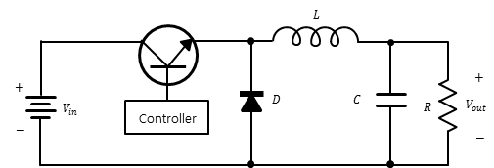
ㄴㄴㄴㅁ
On 에서 off 시 인덕터에서 전기 관성이 생긴다.
Off 시에 인덕터에 (-) 가 되며 다이오드(능동소자)는 0.6v이기에
꺼졌을 때도 오른쪽 (순방향) 으로 흐른다.
제너 다이오드 : 전압 고정
쇼트기 다이오드 : 전류 고정 (결국 쇼트키 다이오드 사용)
인덕터 전류에는 3가지 동작 모드가 있다.
CCM : 스위칭 하는 동안 인덕터 전류가 0이 되지 않는다.
DCM : 스위칭 하는 동안 인덕터 전류가 0이 되는 구간이 있다.
BCM : 인덕터 전류가 0일 때, 스위치가 즉시 켜진다. (이상적인 경우)
큰 인덕터 -> 작은 맥동전류 유도
작은 인덕터 -> 좀 더 큰 맥동전류 유도

Slide 6
인덕터와 콘덴서
위 회로에서 인덕터의 전류의 양이 양수이면 콘덴서가 충전되고 음이면 방전된다.
CCM 과 DCM 파형
CCM과 DCM 두가지 파형과 특성에 대해서 알아야 한다.
듀티 싸이클 D
컨버터의 출력 특성은 듀티 싸이클 D에 의해서 결정된다. Vout을 일정하게 유지
하기 위해서 피드벡 루프로 제어를 한다.

Slide 7
Buck converter
회로도
이해하기
On 일 때, 전원으로 부터 전류가 흐른다.
Off 일 때, 전원이 흐르지 않는다.
결론: on일 때만 흐르기 때문에 쉽게 설명하면 듀티가 50%라고 할때, 5v를 1분 받을것을 30초 받는 것이 됨. 그 만큼 전압비가 하강한다.

Slide 8
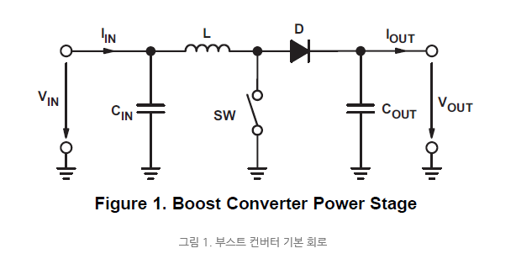

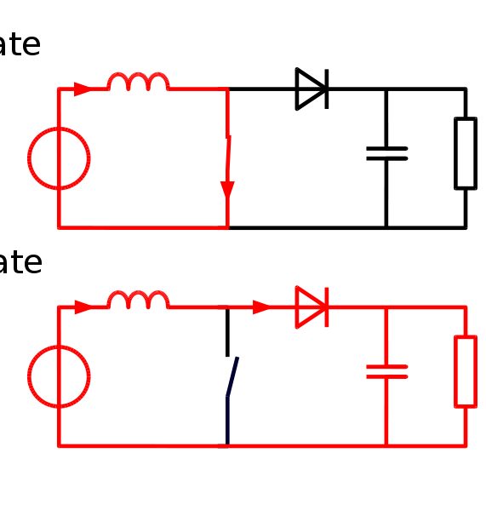
Boost converter
회로도
이해하기
On, off 시간 모두 인덕터에 전원이 흐른다.
Off시간에 인덕터가 출력으로 방전해서.
On에서는 인덕터로만 흘러 충전되고 GND로감
Off에서는 인덕터가 다이오드로 방전하면서 커패시터에서 부하로 전원이 나간다.
꺼져있던 시간동안의 출력 전압은 입력전압이다.
승압비는 Duty 에 의해 결정된다.
On일때는 인덕터가 충전되고 off일때는 방전되는데 off일때만 전압차가 생긴다.

Slide 9
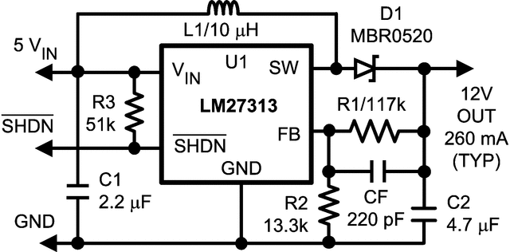
Boost converter
위의 사진을 보시면 실제 boost converter의 작동을 보여주는 소자를 포함합니다. LM27313이 PWM의 역할을 해주며 5V가 인가되었을 시 12 V의 출력을 내준다는 것을 알 수 있습니다. 저기에 잘 보시면 FB라는 익숙한 글자가 보이는데 바로 FEEDBACK 회로!!!

